Slide 1
স্বাগতম

Slide 2
সম্পাদনায়
এ,কে,এম,হায়দার
ছাগলনাইয়া সরকারি পাইলট উচ্চ বিদ্যালয়

Slide 3
শ্রেণি -সপ্তম
বিষয় - সাধারণ বিজ্ঞান
প্রথম অধ্যায়

Slide 4
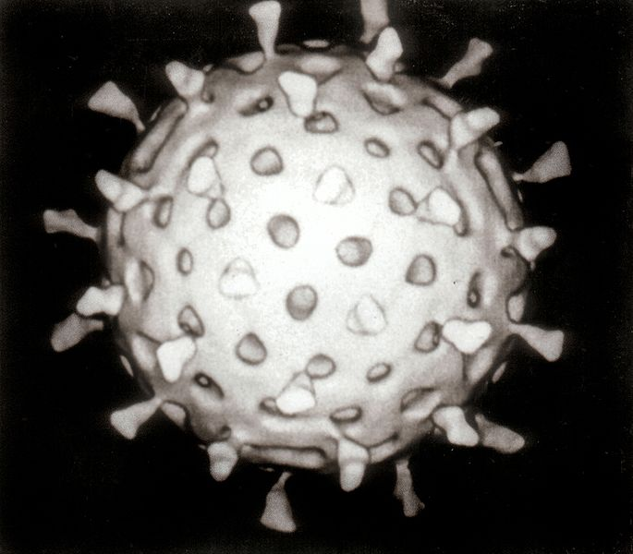
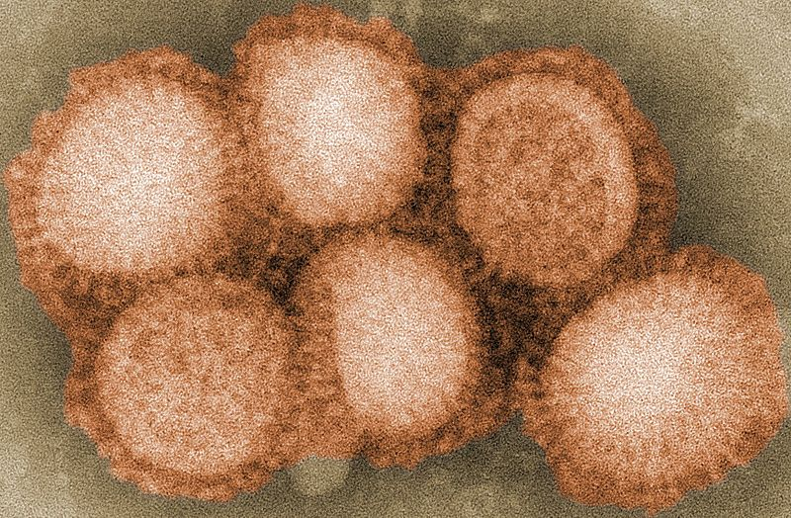

Slide 5
ভাইরাস ও ব্যাক্টে্রিয়ার
পার্থক্য এবং উপকারিতা

Slide 6
শিখন ফল
১।শিক্ষার্থীরা ভাইরাস এবং ব্যাক্টেরিয়ার পার্থক্য বলতে পারবে।
২।ভাইরাসের অথনৈতিক গুরুত্ব বলতে পারবে।
৩। ব্যাক্টেরিয়ার উপকারিতা বিশ্লেষণ করতে পারবে।

Slide 7
ভাইরাস ব্যাক্টেরিয়ার পার্থক্য
ভাইরাস
১।এরা অতি ক্ষুদ্র,অকোষীয় এবং অতিআণুবীক্ষণিক।
২।দেহে কোন নিউক্লিয়াস নেই।
৩। সাইটোপ্লাজ়ম নেই।
৪।পোষক দেহের অভ্যন্ত্যরে এরা
বংশ বিস্তার করে।
5।ইনফ্লুয়েঞ্জা,হাম,বসন্ত,ক্যান্সার, জলাতঙ্ক
ব্যাক্টেরিয়া
১।এরাএককোষী আণুবীক্ষনিক জীব।
২।এরা প্রাক কেন্দ্রিক।
৩। এদের দেহে সাইটোপ্লাজম থাকে।
৪। দ্বিবিভাজন প্রক্রিয়ায় এরা
বংশ বিস্তার করে।
৫।নিউমোনিয়া,টাইফইয়েড, কলেরা,আমাশয়,যক্ষা।

Slide 8
দলীয় কাজ
১। ভাইরাস ও ব্যাক্টেরিয়ার গঠনগত পার্থক্য লেখ।

Slide 9
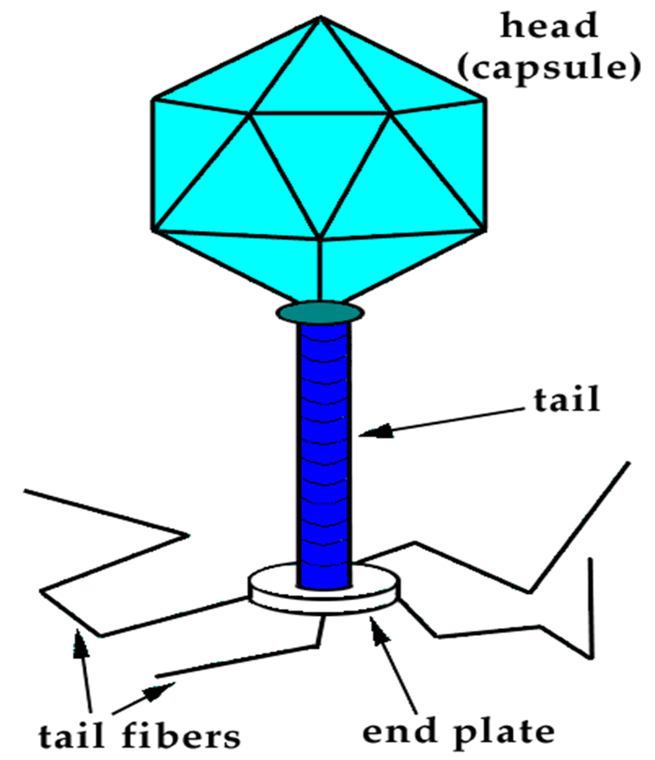
ভাইরাসের উপকারিতাঃ
ক্ষতিকর ব্যাক্টেরিয়া ধ্বংস করে

Slide 10
ব্যাকটেরিয়ার উপকারিতাঃ
১।আবর্জনা পঁচাতে সাহায্য করে।
২।নাইট্রোজেন সংবন্ধন
৩।পাটের আঁশ ছাড়ানো
৪।দই তৈরি
৫।এন্টিবায়োটিক তৈরি
৬।জিনপ্রকৌশলে ব্যাবহার।

Slide 11
বাড়ির কাজ
ভাইরাস ও ব্যাকটেরিয়া কখনো ক্ষতিকারক হলে ও পরিবেশের জন্য গুরুত্বপূর্ণ – ব্যাখ্যা কর।

